Slide 1

TESIS DE GRADO MAESTRIA EN EVALUACIÓN Y AUDITORÍA DE SISTEMAS TECNOLÓGICOS
TEMA: “DISEÑO DE UN MODELO DE EVALUACIÓN DE LAS TIC'S PARA LA COAC TEXTIL 14 DE MARZO”
AUTOR: ING. ESPÍN, ROBERTO
ING. GRANDA, ALEX
SANGOLQUÍ, ABRIL DEL 2014

Slide 2

Gestión de TIC’s
Factor clave en las organizaciones.
TIC’s activo estratégico.
Eficiencia en el uso de los recursos informáticos, validez y oportunidad de la información, efectividad de los controles establecidos y la optimización de los recursos tecnológicos.

Slide 3
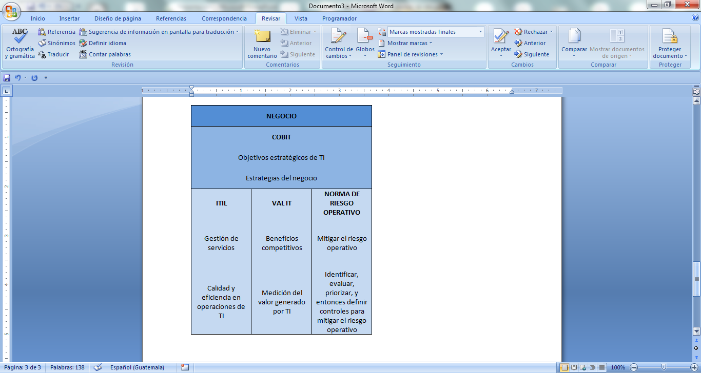
Estándares para la Gestión de TIC’s
Normas, estándares o conjunto de mejores prácticas para la gestionar los problemas que se presentan en las distintas instancias del ciclo de vida de la implementación de las TIC’s en una organización.

Slide 4
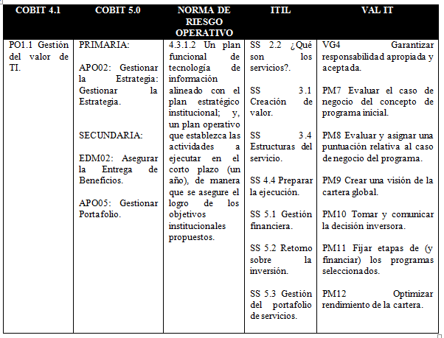
Modelo de Auditoría
El objetivo del estudio fue el desarrollo de un modelo para la auditoría integral de la gestión de TIC’s , basado en normas, estándares de calidad internacionales y mejores prácticas.

Slide 5
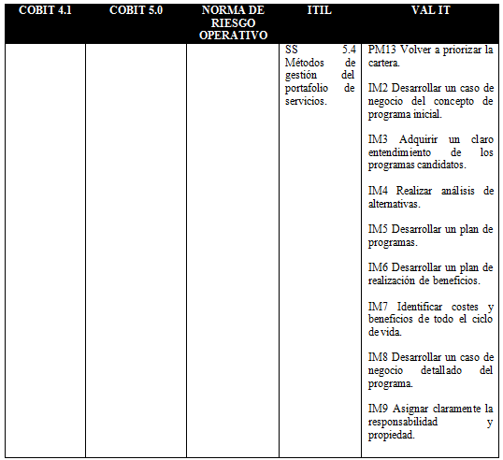
Modelo de Auditoría

Slide 6
Análisis y Gestión de Riesgos
1. Determinar los activos relevantes para la Organización, su interrelación y su valor, en el sentido de qué perjuicio (coste) supondría su degradación.
2. Determinar a qué amenazas están expuestos aquellos activos.
3. Determinar qué salvaguardas hay dispuestas y cuán eficaces son frente al riesgo.
4. Estimar el impacto, definido como el daño sobre el activo derivado de la materialización de la amenaza.
5. Estimar el riesgo, definido como el impacto ponderado con la tasa de ocurrencia (o expectación de materialización) de la amenaza.

Slide 7
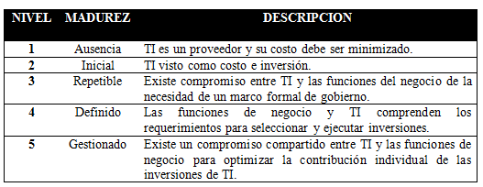
Medición de la Rentabilidad de TI
Procedimiento basado en el modelo VAL IT que permite determinar si una organización hace un adecuado uso de las inversiones en TI.

Slide 8
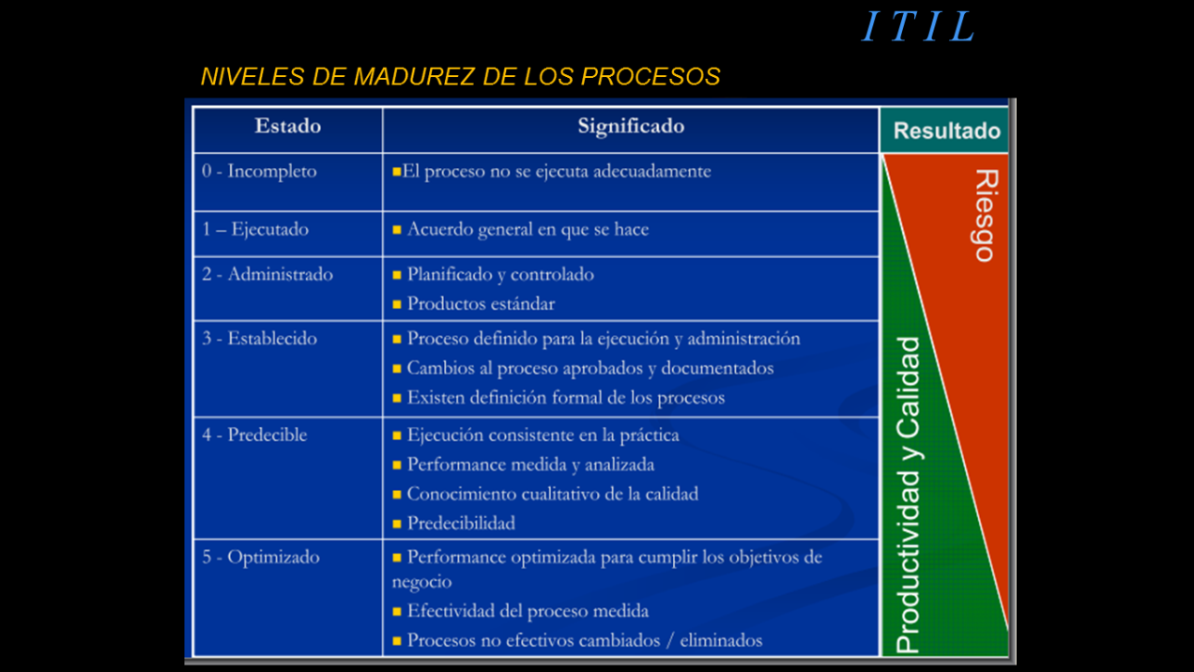
Medición del Nivel de Madurez de TI
Procedimiento para obtener un nivel de madurez óptimo en los principales procesos de gestión de servicios aplicando ITIL (ITIL para PYMES)

Slide 9
Conclusión
El modelo propuesto es el resultado del estudio, análisis y adopción de marcos de referencia y metodologías (COBIT, ITIL, VAL-IT y la Norma de Riesgo Operativo) para la Gestión de TIC’s, de los cuales se ha tomado lo pertinente para proporcionar una guía de mejores prácticas a fin de lograr un producto que satisfaga las necesidades del sector de las Cooperativas de Ahorro y Crédito, bajo un enfoque sistemático y profesional para la Gestión de TIC’s.
Recomendación
Se plantea la necesidad de aplicar una Auditoria en cualquier Cooperativa de Ahorro y Crédito, donde se desglose el modelo propuesto. A partir de los resultados obtenidos se puede realizar la afinación del modelo y una propuesta de mejora o incorporación de estándares relacionados.

